Slide 1

Algoritmos de Alta Performance
Complexidade de Algoritmos
CRITÉRIOS DE MEDIDA DE EFICIÊNCIA
COMPLEXIDADE ASSINTÓTICA
PIOR CASO, MELHOR CASO E CASO MÉDIO
NOTAÇÕES
LIMITES DA COMPLEXIDADE DE ALGORITMOS
PROBLEMAS COMPUTACIONAIS
www.fiap.com.br

Slide 2
Critérios de Medida de Eficiência
Através da análise da complexidade dos algoritmos pode-se projetar algoritmos mais eficientes.
Considere que para um determinado problema existam dois algoritmos que o resolvem. Seja n um parâmetro que caracteriza o tamanho da entrada do algoritmo. Por exemplo, ordenar n números ou multiplicar duas matrizes quadradas n×n (cada uma com n² elementos).
Como comparar os dois algoritmos para escolher o melhor?
2

Slide 3
Critérios de Medida de Eficiência
Para responder a esta pergunta é necessário definir uma medida que expresse a eficiência de um algoritmo. Normalmente, um algoritmo é medido em termos de tempo de execução ou de espaço em memória utilizado.
Para o tempo de execução, pode-se considerar o tempo absoluto em segundos. Contudo, medir o tempo absoluto não é interessante, pois o tempo de execução de um mesmo algoritmo pode variar em função da capacidade de proces-samento de cada computador.
3

Slide 4
Critérios de Medida de Eficiência
Além disso, as medidas de tempo de execução dependem da linguagem de programação na qual um certo algoritmo está escrito, mesmo que as medidas sejam feitas no mesmo computador.
Assim, para analisar um algoritmo conta-se o número de operações que serão realizadas pelo algoritmo para processar os dados de entrada de tamanho n e expressa-se este número de operações como uma função de n. Estas operações podem ser comparações, operações aritméticas, movimento de dados, etc.
4

Slide 5

Critérios de Medida de Eficiência
Por exemplo, considere um laço simples para calcular a soma dos elementos de um vetor:
Primeiro, duas variáveis são iniciadas, soma e i, a seguir o laço for itera n vezes e, durante cada iteração, executa duas atribuições, uma para atualizar a variável soma e outra para atualizar a variável i. Assim, são executadas 2 + 2n operações.
5

Slide 6
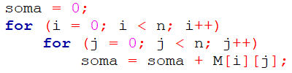
Critérios de Medida de Eficiência
Normalmente, a complexidade cresce se laços aninhados são utilizados. Considere o trecho de código abaixo, que calcula a soma dos elementos de uma matriz quadrada de ordem n×n M_{ij}:
6

Slide 7
Critérios de Medida de Eficiência
Antes que os laços comecem, as variáveis soma e i são iniciadas. O laço for mais externo é executado n vezes, executando em cada iteração um laço for mais interno e as atribuições para i e j. O laço for mais interno é executado n vezes com duas atribuições em cada iteração, uma para a variável soma e outra para a variável j. Assim, são executadas:
2 + 2n + Σ 2i = 2 + 2n + 2(0 + 1 + 2 + ... + n − 1)
2 + 2n + n(n − 1)
n−1
i=0
7

Slide 8
Complexidade Assintótica
O cálculo desta função é importante apenas para grandes quantidades de dados, de tal forma que quaisquer termos que não modifiquem a grandeza da função podem ser eliminados.
Desta forma, a função resultante dá somente uma medida aproximada da eficiência da função original. Contudo, especialmente para funções que processam grandes quantidades de dados, esta aproximação é suficiente. Esta medida de eficiência é chamada de complexidade assintótica.
8

Slide 9
Complexidade Assintótica
Para ilustrar esta situação, considere o número de operações executadas pelos dois algoritmos, que resolvem o mesmo problema, como função de n:
• algoritmo #1: f₁(n) = 2n² + 5n operações
• algoritmo #2: f₂(n) = 50n + 1.000 operações
Dependendo do valor de n, o algoritmo #1 pode executar mais ou menos operações que o algoritmo #2 (por exemplo, n = 10 e n = 100).
9

Slide 10
Complexidade Assintótica
Para valores muito grandes de n (n → ∞), os termos inferiores e as constantes multiplicativas contribuem pouco na comparação e podem ser desprezados.
O importante é observar que f₁(n) cresce com n² ao passo que f₂(n) cresce com n. Um crescimento quadrático é considerado pior que um crescimento linear. Assim, o algoritmo #2 é mais eficiente que o algoritmo #1.
10

Slide 11
Pior e Melhor Caso e Caso Médio
Outro aspecto a ser considerado é que o número de operações realizadas por um determinado algoritmo pode depender de um determinado valor de entrada.
11

Slide 12
Pior e Melhor Caso e Caso Médio
Geralmente, analisa-se o pior caso, ou seja, o maior número de operações usadas para qualquer entrada de tamanho n. Análises também podem ser feitas para o melhor caso e para o caso médio. Neste último, supõe-se conhecida uma certa distribuição da entrada.
12

Slide 13
Pior e Melhor Caso e Caso Médio
Como exemplo, considere a busca sequencial de um determinado elemento em um vetor contendo n elementos armazenados de forma aleatória. Analisa-se o pior caso, o melhor caso e o caso médio. No caso médio supõe-se a distribuição uniforme e que o elemento buscado está dentro do vetor.
13

Slide 14
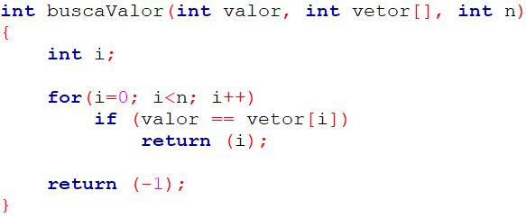
Pior e Melhor Caso e Caso Médio
14

Slide 15
Pior e Melhor Caso e Caso Médio
Seja f uma função de complexidade tal que f(n) é o número de registros consultados.
• melhor caso: f(n) = 1
(quando o elemento procurado é o primeiro consultado)
• pior caso: f(n) = n
(quando o elemento procurado é o último consultado)
• caso médio: f(n) =
(em média, metade dos elementos são examinados)
(n + 1) 2
15

Slide 16
Pior e Melhor Caso e Caso Médio
Considerando-se que toda pesquisa retorna um elemento, para recuperar o enésimo elemento são necessárias i comparações.
Seja p_{i} a probabilidade de que o enésimo elemento seja procurado:
f(n) = 1×p₁ + 2×p₂ + 3×p₃ + ... + n×p_{n}
Se cada elemento tiver a mesma probabilidade de ser escolhido que todos os outros, então:
f(n) = (1 + 2 + 3 + ... + n) =
1 n
(n + 1) 2
16

Slide 17
Notação Ο
Dada uma função g(n), denota-se por Ο(g(n)) o conjunto das funções:
{ f(n): ∃ constantes c e n₀ ⎪ 0 ≤ f(n) ≤ cg(n) para n ≥ n₀ }
Isto é, para valores de n suficientemente grandes, f(n) ≤ g(n). Por simplificação, pode-se escrever f(n) = Ο(g(n)) em vez de f(n) ∈ Ο(g(n))
Assim:
• algoritmo #1: f₁(n) = 2n² + 5n = Ο(n²)
• algoritmo #2: f₂(n) = 50n + 1.000 = Ο(n)
17

Slide 18
Notação Ο
Por exemplo, considere a função:
f(n) = 8n + 128
Esta função é não-negativa para todos os inteiros n ≥ 0. De acordo com a definição, para mostrar que f(n) é Ο(n²) é necessário encontrar um inteiro n₀ e uma constante c > 0 tais que para todo n ≥ n₀, f(n) ≤ cn².
Desde que elas existam, o valor das constantes c e n₀ não são de grande importância. Por exemplo, considere c = 1. Assim:
18

Slide 19
Notação Ο
f(n) ≤ cn² ⇒ 8n + 128 ≤ n²
⇒ 0 ≤ n² − 8n − 128
⇒ 0 ≤ (n − 16)(n + 8)
Uma vez que (n + 8) > 0 para todos os valores de n ≥ 0, conclui-se que (n − 16) ≥ 0. Isto é, n₀ = 16.
Assim, para c = 1 e n₀ = 16, f(n) ≤ cn² para todos os inteiros n ≥ n₀. Portanto, f(n) = Ο(n²).
O gráfico a seguir mostra que f(n) = n² é maior que f(n) = 8n + 128 à direita de n = 16.
19

Slide 20
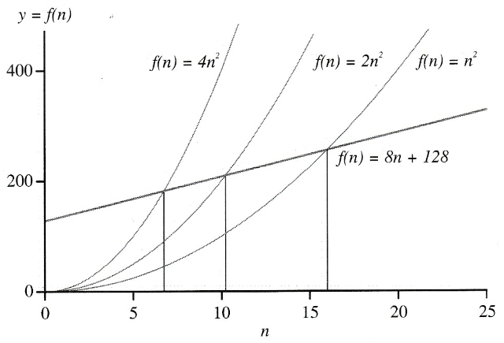
Notação Ο
f(n) = 8n + 128 = Ο(n²)
Naturalmente, existem outros valores de c e n₀ para os quais isso acontece. Por exemplo, c = 2 e n₀ = 2 + 2√17 (≅ 10,2)
c = 4 e n₀ = 1 + 1√33 (≅ 6,7)
20

Slide 21
Notação Ο
A notação Ο – também conhecida como big oh – é utilizada para fornecer um limite assintótico superior sobre uma função, dentro de um fator constante. Afirmar que o tempo de execução de um algoritmo é Ο(n²) significa dizer que o tempo de execução desse algoritmo, para qualquer entrada de tamanho n, tem um limite superior dado pelo valor é c.n².
Um polinômio de grau p é de ordem Ο(n^{p}). Assim, como uma constante pode ser considerada como sendo um polinômio de grau 0, então pode-se considerar uma constante como sendo Ο(n⁰) ou seja Ο(1).
21

Slide 22
Notação Ω
Dada uma função g(n), denota-se por Ω(g(n)) o conjunto das funções:
{ f(n): ∃ constantes c e n₀ ⎪ 0 ≤ cg(n) ≤ f(n) para n ≥ n₀ }
Isto é, para valores de n suficientemente grandes, f(n) ≥ g(n). Por simplificação, pode-se escrever f(n) = Ω(g(n)) em vez de f(n) ∈ Ω(g(n))
22

Slide 23
Notação Ω
Por exemplo, considere a função:
f(n) = 5n² − 64n + 256
Esta função é não-negativa para todos os inteiros n ≥ 0. De acordo com a definição, para mostrar que f(n) é Ω(n²) é necessário encontrar um inteiro n₀ e uma constante c > 0 tais que para todo n ≥ n₀, f(n) ≥ cn².
Desde que elas existam, o valor das constantes c e n₀ não são de grande importância. Por exemplo, considere c = 1. Assim:
23

Slide 24
Notação Ω
f(n) ≥ cn² ⇒ 5n² − 64n + 256 ≥ n²
⇒ 4n² − 64n + 256 ≥ 0
⇒ 4(n − 8)² ≥ 0
Uma vez que (n − 8)² > 0 para todos os valores de n ≥ 0, conclui-se que n₀ = 0.
Assim, para c = 1 e n₀ = 0, f(n) ≥ cn² para todos os inteiros n ≥ n₀. Portanto, f(n) = Ω(n²).
O gráfico a seguir mostra que f(n) = n² é menor que f(n) = 5n² − 64n + 256 à direita de n = 0.
24

Slide 25
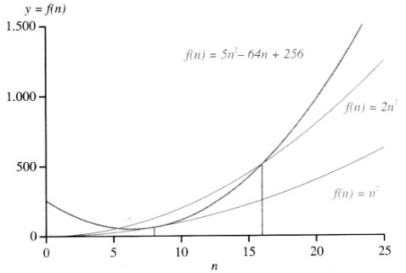
Notação Ω
f(n) = 5n² − 64n + 256 = Ω(n²)
Naturalmente, existem outros valores de c e n₀ para os quais isso acontece. Por exemplo, c = 2 e n₀ = 16
25

Slide 26
Notação Ω
A notação Ω – também conhecida como big omega – é utilizada para fornecer um limite assintótico inferior sobre uma função, dentro de um fator constante. Afirmar que o tempo de execução de um algoritmo é Ω(n²) significa dizer que o tempo de execução desse algoritmo, para qualquer entrada de tamanho n, é pelo menos c.n².
26

Slide 27
Notação Θ
Dadas duas funções f(n) e g(n), tem-se:
f(n) = Θ(g(n))
se e somente se (sse, ≡):
f(n) = Ο(g(n)) e
f(n) = Ω(g(n))
27

Slide 28
Notação Θ
Conforme mostra a figura a seguir, a notação Θ – também conhecida como big theta – é utilizada para definir o comportamento assintótico de uma função dentro de um intervalo. Para todos os valore de n ≥ n₀, o valor da função f(n) está sobre ou acima de c₁.g(n) e sobre ou abaixo de c₂.g(n), ou seja, f(n) = g(n) a menos de uma constante.
28

Slide 29
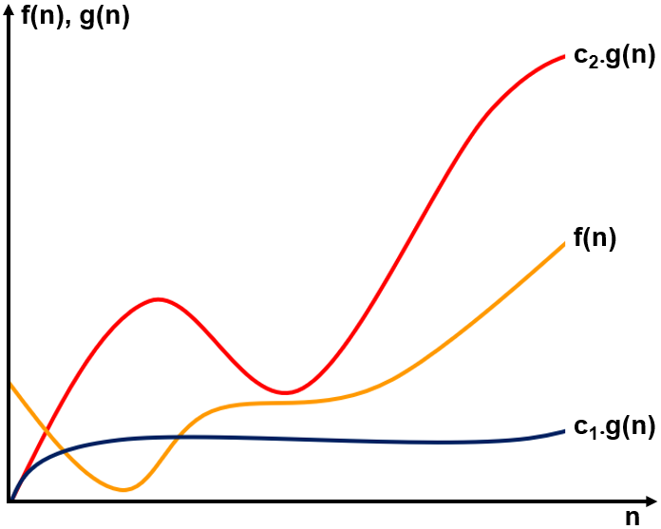
Notação Θ
29

Slide 30
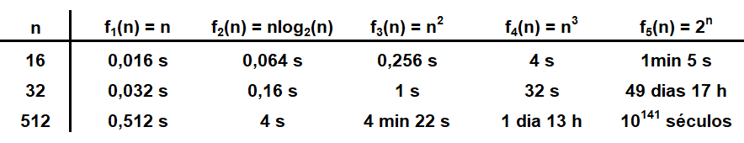
Comparação de Complexidades
Considere 5 algoritmos com as complexidades de tempo mostradas abaixo e que cada operação dura 1 ms (milissegundo, 1×10⁻³ s):
30

Slide 31
Comparação de Complexidades
Mesmo utilizando um computador mais rápido, no qual uma operação dure 1 ps (pico segundo , 1×10⁻¹² s), ao invés de 10¹⁴¹ séculos seriam 10¹³² séculos.
Pode-se muitas vezes melhorar o tempo de execução de um algoritmo otimizando o código (usar x + x em vez de 2x, evitar recalcular expressões já calculadas, etc.).
Contudo, melhorias significativas podem ser obtidas usando-se um algoritmo diferente, com outra complexidade de tempo, por exemplo, obter um algoritmo de complexidade Ο(nlog₂(n)) em vez de Ο(n²).
31

Slide 32
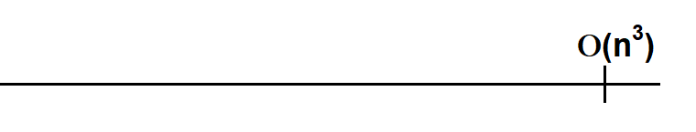
Limite Superior
Por exemplo, considere o seguinte problema: multiplicar duas matrizes quadradas n×n. Pelo método trivial, tem-se um algoritmo de complexidade Ο(n³) é capaz de resolver este problema. Assim, a complexidade deste problema não deve superar Ο(n³). Desta forma, uma cota superior ou limite superior (upper bound) deste problema é Ο(n³).
32

Slide 33
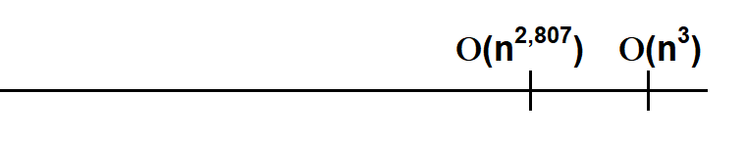
Limite Superior
O limite superior de um problema pode mudar caso seja desenvolvido outro algoritmo melhor.
Para a multiplicação de matrizes quadradas, o algoritmo de Strassen reduziu a complexidade para Ο(n^{2,807}). Assim, o limite superior do problema de multiplicação de matrizes quadradas passou a ser Ο(n^{2,807}).
33

Slide 34
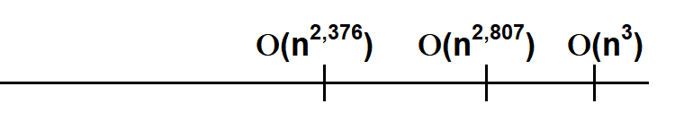
Limite Superior
Coppersmith e Winograd melhoraram ainda mais, reduzindo a complexidade para Ο(n^{2,376}).
Observe que o limite superior de um problema depende do algoritmo, ou seja, pode diminuir caso apareça um algoritmo melhor.
limite superior diminui
34

Slide 35
Limite Superior
O limite superior para resolver um problema é análogo ao recorde mundial dos 100 metros rasos. Ele é estabelecido pelo atleta mais veloz do momento. Assim como o recorde mundial, o limite superior pode ser melhorado por um algoritmo (atleta) mais veloz.
35

Slide 36
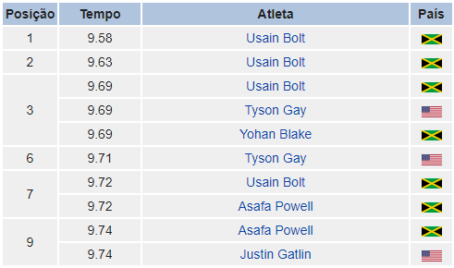
Limite Superior
“Limite superior” da corrida de 100 metros rasos.
(Federação Internacional de Atletismo – IAAF)
36

Slide 37
Limite Inferior
Algumas vezes, é possível mostrar que, para um determinado problema, qualquer que seja o algoritmo a ser utilizado para resolvê-lo, o problema requer, pelo menos, um certo número de operações. Esta complexidade é chamada de cota inferior ou limite inferior (lower bound) do problema. Note que a cota inferior depende do problema, mas não do algoritmo que o resolve.
37

Slide 38

Limite Inferior
Para o problema de multiplicação de matrizes quadradas n×n, apenas para ler os elementos das duas matrizes de entrada ou para produzir os elementos da matriz produto, tem-se um algoritmo de complexidade Ο(n²). Assim uma cota inferior trivial é Ω(n²).
limite inferior pode aumentar
limite superior pode diminuir
38

Slide 39
Limite Inferior
Na analogia com os 100 metros rasos, a cota inferior não depende do atleta. É o tempo mínimo que a modalidade exige, qualquer que seja o atleta. Uma cota inferior trivial para os 100 metros rasos é o tempo que a luz leva para percorrer 100 m no vácuo.
39

Slide 40
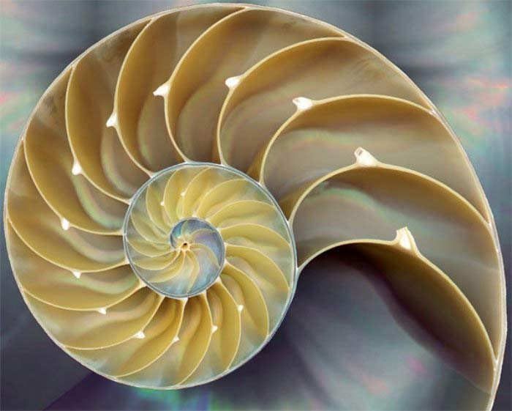

Problemas Computacionais
Para projetar um algoritmo eficiente, é fundamental considerar sua complexidade.
Por exemplo, considere a Sequência de Fibonacci:
0, 1, 1, 2, 3, 5, 8, 13, 21, 34, 55, 89, 144, 233, ...
40

Slide 41
Problemas Computacionais
Em termos matemáticos, a sequência é definida recursivamente pela fórmula abaixo, sendo o primeiro termo F₁ = 1:
F_{n} = F_{n−1} + F_{n−2}
Assim, de maneira recursiva:
0 se n = 0
F_{n} = 1 se n = 1
F_{n−1} + F_{n−2} se n > 1
41

Slide 42
Problemas Computacionais
Dado um determinado valor de n, pode-se construir, pelo menos, dois algoritmos para se obter o enésimo elemento da sequência.
42

Slide 43
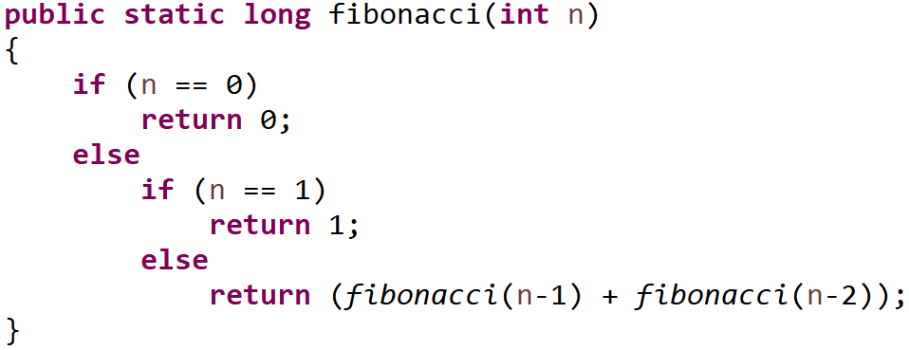
Problemas Computacionais
Algoritmo #1 (Fibonacci_v1):
A complexidade deste algoritmo é Ο(2^{n}).
Assim, para n = 100, mesmo que uma operação levasse 1 ps (pico segundo, 1×10⁻¹² s), 2¹⁰⁰ operações levariam, aproximadamente, 4×10¹⁰ ano (40.000.000.000 anos).
43

Slide 44
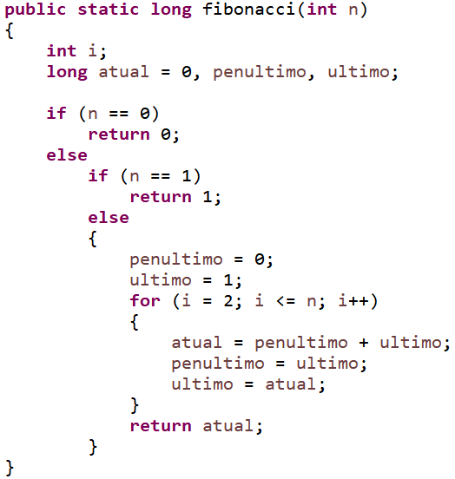
Problemas Computacionais
Algoritmo #2
(Fibonacci_v2):
A complexidade agora passou de Ο(2^{n}) para Ο(n).
44

